Slide 1
Równość płci w miejscu pracy
PODSUMOWANIE BADANIA ANKIETOWEGO W MIEJSKICH JEDNOSTKACH ORGANIZACYJNYCH ORAZ MIEJSKICH SPÓŁKACH KOMUNALNYCH W OPOLU
Magdalena Piejko-Płonka, Marcin Deutschmann | Uniwersytet Opolski
OPOLE | 23 LUTEGO 2024
VII POSIEDZENIE KOMISJI DORAŹNEJ DS. PODJĘCIA DZIAŁAŃ NA RZECZ RÓWNOUPRAWNIENIA KOBIET W OPOLU

Slide 2
Uniwersytet Opolski - zespół badawczy
dr Magdalena Piejko-Płonka
dr Marcin Deutschmann
dr Marzanna Pogorzelska
dr hab. Anna Tabisz, prof. UO
dr Michał Wanke
badanie realizowane przy zaangażowaniu strony społecznej: Fundacja Laboratorium Zmiany
Badanie zostało zrealizowane z inicjatywy Komisji doraźnej ds. podjęcia działań na rzecz równouprawnienia kobiet w Opolu.
Badanie sfinansowane w ramach współpracy z Uniwersytetem Opolskim ze środków dotacji celowej przyznanej przez Urząd Miasta Opola.
“potrzeba jest szerszej wiedzy i debaty o mobbingu i granicach”
[odpowiedź w pytaniu otwartym zamykającym ankietę]
Pierwsze badanie dotyczące kwestii równości płci przeprowadzone w 2023 roku, w miejskich jednostkach organizacyjnych i spółkach komunalnych w Opolu.

Slide 3
Plan podsumowania
Przedmiot i cel badania
Przebieg badania oraz próba badawcza
Wnioski z analizy danych
idea równości w miejscu pracy
dostępne i oczekiwane rozwiązania ułatwiające osiąganie równowagi między pracą i życiem prywatnym
oczekiwane formy wsparcia w powrocie z urlopu w celu opieki nad dzieckiem
doświadczane i obserwowane zachowania przemocowe w miejscu pracy
Praktyka oparta na danych - kierunki zmian, dalsze badania i działania praktyczne
Dyskusja

Slide 4
Główne pytania badawcze:
Na jakie sytuacje problemowe związane z nierównym traktowaniem zwracają uwagę osoby pracujące w miejskich jednostkach organizacyjnych oraz miejskich spółkach komunalnych w Opolu?
Jakie są ich potrzeby i oczekiwania w obszarze równouprawnienia kobiet i mężczyzn w miejscu pracy?

Slide 5
Cele badania
eksploracja sytuacji w miejskich jednostkach i spółkach komunalnych;
rozpoznanie problemów, potrzeb i oczekiwań związanych z nierównym traktowaniem w miejscu pracy z perspektywy osób pracujących;
zebranie wstępnych danych na temat dostępnych i oczekiwanych systemów wsparcia i reagowania na sytuacje związane z nierównym traktowaniem w miejscu pracy;
określenie możliwych kierunków działań na poziomie jednostek oraz samorządu służących budowaniu otwartego, przyjaznego i bezpiecznego środowiska pracy w Opolu.

Slide 6
Próba badawcza i przebieg badania
Ze względu na niską zwrotność (lub wręcz brak zwrotności) z wielu jednostek, nie przeprowadzono analiz porównawczych populacji i próby w zakresie danych demograficznych.
Był to pierwszy, rozpoznawczy etap badania, zatem wyniki mogą być traktowane jedynie jako baza do wyznaczenia kolejnych obszarów analitycznych oraz modyfikacji metodologii, szczególnie w zakresie procedury zbierania danych.
W kolejnych etapach i edycjach badania konieczne jest wypracowanie systemowego rozwiązania we współpracy z Urzędem Miasta, które pozwoli na zwiększenie zwrotności ankiety.
PRÓBA BADAWCZA
Całkowita wielkość próby wyniosła 413 osób, z czego ankietę w całości wypełniło 313 osób (pozostałe osoby odpowiedziały przynajmniej na jedno pytanie).
przewaga kobiet (84%), co jest zgodne z danymi nt. populacji pozyskanymi wcześniej z jednostek (około 79%), 10 osób odmówiło odpowiedzi na pytanie o płeć.

Slide 7
Wyniki badań

Slide 8
Idea równości w miejscu pracy
Zrealizowane z inicjatywy Komisji badanie pokazuje, że poszanowanie dla idei różnorodności i równości płci w miejscu pracy jest potrzebne, zarówno z perspektywy osób pracujących w Opolu, jak i zarządzających miastem.
Pomimo niskiej zwrotności uzyskane dane pozwoliły wskazać obszary problemowe związane z nierównym traktowaniem oraz rozpoznać oczekiwane rozwiązania oraz formy wsparcia w miejscu pracy.
W części jakościowej badania osoby badane wskazały wiele propozycji zmian, podzieliły się swoimi oczekiwaniami, doświadczeniami i obserwacjami na temat równości płci w miejscu pracy, co pokazuje, że jest to temat ważny, ale wzbudzający także wiele emocji.

Slide 9
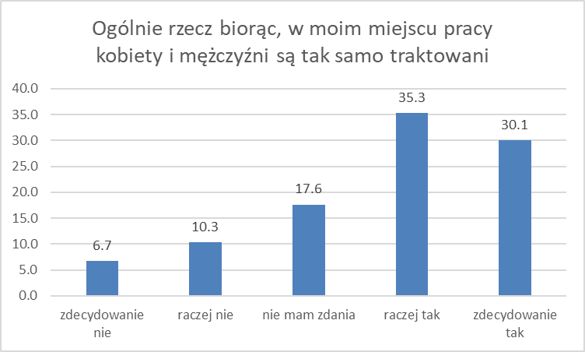
Ogólne przekonanie o równym traktowaniu ze względu na płeć

Slide 10
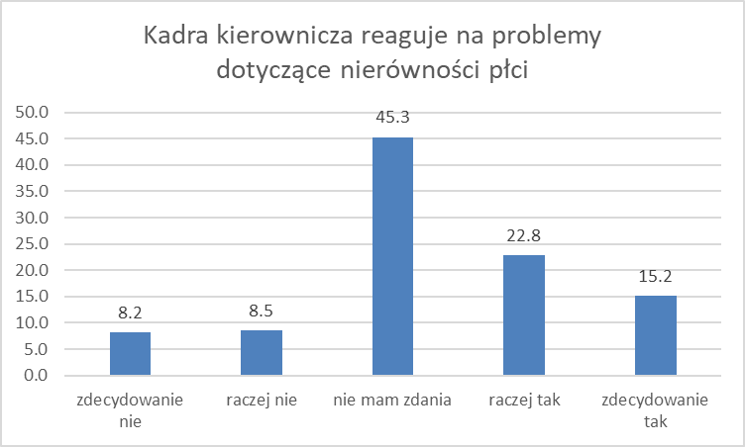
Idea równości płci - reagowanie na problemy dotyczące nierówności płci

Slide 11
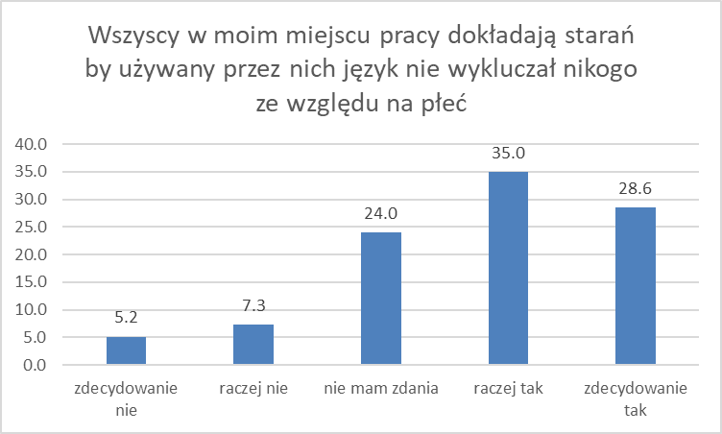
Idea równości płci - inkluzywny język w miejscu pracy

Slide 12
Osiąganie równowagi między życiem prywatnym i zawodowym
work-life balance
idea zarządzania czasem w taki sposób, aby możliwe było osiągnięcie równowagi pomiędzy życiem prywatnym i zawodowym (docenienie, satysfakcja, zadowolenie z pracy)
jaki jest stopień zadowolenia z wykonywanej pracy?
czy obowiązki domowe przekładają się na funkcjonowanie w pracy?
czy obowiązki zawodowe przekładają się na funkcjonowanie w domu?

Slide 13
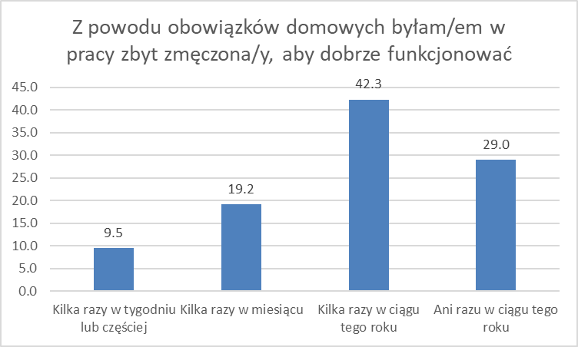
work-life balance?

Slide 14
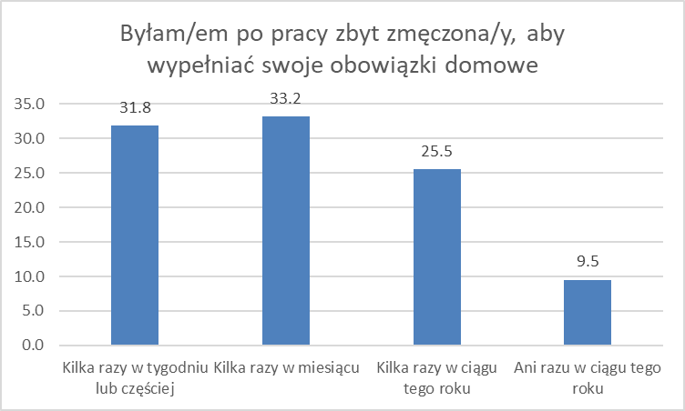
Czy work-work balance?

Slide 15
Czy work-work balance?
Tzw. work-life balance jest zaburzony na rzecz pracy. W przypadku wszystkich proponowanych rozwiązań, które mogą ułatwić godzenie życia prywatnego z zawodowym oczekiwane jest:
wzmocnienie podmiotowości i sprawczości osób pracujących;
empatia i zrozumienie przekładające się na instytucjonalne uwzględnienie indywidualnej sytuacji życiowej każdej z osób;
możliwość dostosowania czasu i formy pracy do życia prywatnego.

Slide 16
Oczekiwane zmiany w organizacji pracy I
praca zdalna i hybrydowa (dostosowana do potrzeb);
zwiększenie wynagrodzenia (godziwe wynagrodzenie, szacunek, brak konieczności pracowania w kilku miejscach “żeby przeżyć”);
zatrudnienie odpowiedniej liczby personelu (odciążenie osób pracujących na określonych stanowiskach)

Slide 17
Oczekiwane zmiany w organizacji pracy II
elastyczny czas pracy
4-dniowy, ale też 6-dniowy tydzień pracy, krótsza praca w piątki;
możliwość późniejszego przyjścia do/wyjścia z pracy;
skracanie godzin pracy i odrabianie ich w innym dniu (np. w związku z wizytą lekarską, sprawą urzędową itd.);
możliwość dostosowania godzin pracy do opieki nad dzieckiem (godziny pracy placówek opiekuńczych i oświatowych);
możliwość skoordynowania godzin rozpoczęcia i zakończenia pracy z dojazdem komunikacją publiczną;
system zadaniowy, a nie godzinowy;

Slide 18
Oczekiwane zmiany w organizacji pracy III
elastyczne ustalanie terminów urlopów;
zakres zadań i obowiązków możliwy do wykonania w ramach standardowego czasu pracy (bez zabierania pracy do domu, bez przygotowywania się w domu, ale “to nierealne”, “nie da się”);
przewidywalny czas pracy (jasne określenie terminów i czasu trwania dodatkowych zebrań, spotkań (poza godzinami pracy);

Slide 19
Wsparcie w powrocie z urlopu w celu opieki nad dzieckiem oraz w opiece nad dzieckiem
Doświadczenia i korzystanie z urlopów w celu opieki nad dzieckiem:
subiektywne poczucie przygotowania do powrotu do pracy po urlopie w celu opieki nad dzieckiem
dostępność rozwiązań ułatwiających korzystanie z nich i powrót do pracy
oczekiwane formy wsparcia po powrocie z urlopu

Slide 20
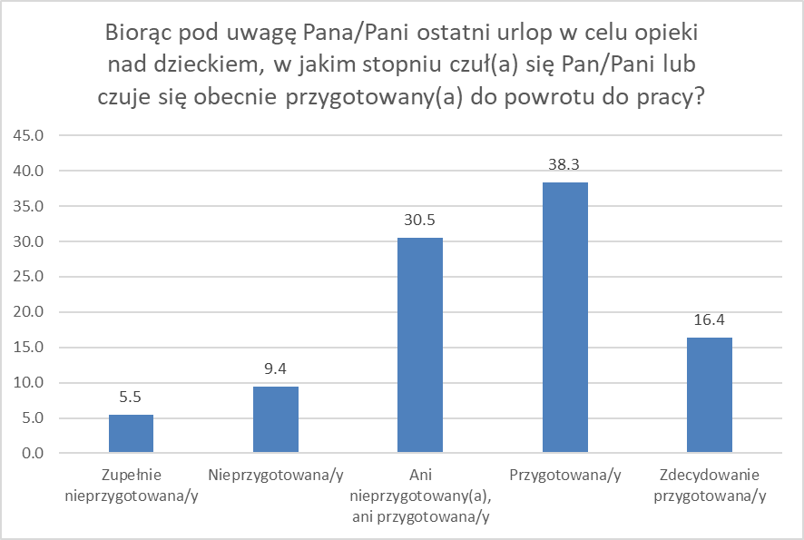
Poczucie przygotowania do powrotu do pracy po urlopie w celu opieki nad dzieckiem

Slide 21
Wsparcie w powrocie z urlopu w celu opieki nad dzieckiem oraz w opiece nad dzieckiem
W przypadku wszystkich proponowanych form wsparcia, które mogą ułatwić powrót do pracy z urlopu w celu opieki nad dzieckiem oczekiwane jest:
podejmowanie działań zwiększających poszanowanie dla praw pracowniczych związanych z opieką nad dzieckiem;
zwiększanie świadomości pracodawców oraz osób powracających z urlopów na temat ich praw, obowiązków oraz przysługujących form wsparcia;
elastyczne formy wsparcia i wychodzenie naprzeciw potrzebom rodziców/opiekunów;
podejmowanie działań wzmacniających znaczenie czasu spędzanego z dzieckiem w kontekście zatrudnienia.

Slide 22
Oczekiwane formy wsparcia po powrocie z urlopu w celu opieki nad dzieckiem I
stopniowe aklimatyzowanie się po urodzeniu dziecka/powrocie z urlopu. Np.
czasowe zmniejszenie obowiązków, dopasowanie liczby zadań do sytuacji życiowej;
czasowe wydłużenie terminów wykonania zadań;
możliwość pracowania przez kilka godzin w tygodniu w czasie urlopu rodzicielskiego;
szanowanie prawa do korzystania z dni opieki na dziecko;
ułatwienie korzystania z godzin na karmienie dziecka;

Slide 23
Oczekiwane formy wsparcia po powrocie z urlopu w celu opieki nad dzieckiem II
informowanie o prawach pracowniczych związanych ze sprawowaniem opieki nad dzieckiem, powrotem z urlopów;
dofinansowanie do opieki nad dzieckiem (żłobek, opiekunka, przedszkole);
zapewnienie powrotu na to samo stanowisko;
zapewnienie pomocy psychologicznej w miejscu pracy;

Slide 24
Oczekiwane formy wsparcia po powrocie z urlopu w celu opieki nad dzieckiem III
zapewnienie opieki do dziecka w miejscu pracy (w tym poza standardowymi godzinami pracy):
możliwość przyjścia do pracy z dzieckiem (jeżeli charakter pracy to umożliwia);
przedszkole, żłobek w miejscu pracy;
świetlica dla dzieci w miejscu pracy, sala zabaw, animator/ka podczas zebrań, szkoleń, wydarzeń;
rozwinięcie sieci połączeń autobusowych z miejscowościami spoza Opola (oraz z dzielnic z obrzeży miasta);
szanowanie prawa do urlopów oraz elastyczne podejście do ustalania ich terminów;

Slide 25
oczekiwane formy wsparcia - wybrane wypowiedzi osób badanych
Większą wyrozumiałość i stopniowe wprowadzanie od spraw łatwych dając czas na przypomnienie oraz ponowną aklimatyzację w miejscu pracy.
Wystarczy wyższy poziom empatii i zrozumienia ze strony współpracowników i przełożonych. Możliwość rozbicia urlopu na godziny lub połówki dni w ważnych sytuacjach np. wizyta u lekarza.
W obecnym miejscu pracy nie korzystałam z urlopu w celu opieki nad dzieckiem. Zwolnienia lekarskie na chore dziecko są źle widziane. Mam nastoletnie dzieci, ktore same nie moga isc do lekarza ale lecze je przewaznie sama i na odleglosc, przez tel. bo nie mile jest widziane zwolnienie zeby isc z dzieckiem do lekarza.

Slide 26
zachowania przemocowe w miejscu pracy
Doświadczenia związane z zachowaniami przemocowymi w miejscu pracy: mobbing, molestowanie i szykanowanie, molestowanie seksualne i mikroagresje.
Pytania poprzedzono definicjami tych pojęć, a następnie zapytano o ich występowanie w miejscu pracy, reakcje instytucji i procedury działania z perspektywy badanych osób.

Slide 27
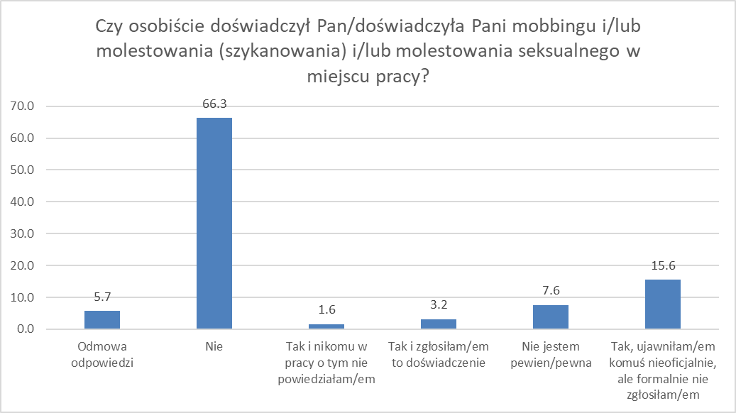
doświadczenie zachowania przemocowego w miejscu pracy

Slide 28
zachowania przemocowe w miejscu pracy
Przekonania i doświadczenia związane z zachowaniami przemocowymi w miejscu pracy
niepełna wiedza o możliwościach zgłaszania zachowań przemocowych w miejscu pracy;
nieformalne zgłoszenia (informowanie kolegów, koleżanek z pracy, mniejsze zaufanie do instytucji - działy kadr, przełożeni, wyspecjalizowane jednostki);
niedostępność wyspecjalizowanych jednostek/osób zajmujących się równym traktowaniem w miejscu pracy;
przekonanie o bagatelizowaniu sytuacji przemocowych w miejscu pracy;
przekonanie o nieskuteczności podejmowanych działań antymobbingowych.

Slide 29
przemoc ukryta oraz normalizacja zachowań przemocowych w miejscu pracy
Przywoływane przez osoby badane opisy sytuacji wskazują na złożoność problemu, a przede wszystkich na ukryty wymiar zachowań przemocowych - nie mieszczący się w przyjętych prawem definicjach.
Z perspektywy osób pracujących mamy do czynienia z:
normalizowaniem i przyzwoleniem na zachowania przemocowe w miejscu pracy - bagatalizowaniem, poddawaniem w wątliwość i umniejszaniem ich znaczenia;
pozornym rozwiązywaniem zgłoszeń dotyczących mobbingu - tuszowanie spraw, wyciszanie problematycznych sytuacji, odkładanie sprawy na później;
poczuciem bezsilności w sytuacji doświadczenia przemocowego w miejscu pracy.

Slide 30
nie tylko mobbing jest zachowaniem przemocowym
nie wystarczy wsparcie nieformalne
zapewnić poczucie bezpieczeństwa w miejscu pracy
nauczyć się reagować na różne formy przemocy
potrzebne są systemowe rozwiązania w zakresie równego traktowania
W zakładzie pracy istnieje polityka antymobbingowa, ale jest to dokument dalece niedoskonały, ponieważ z definicji mobbing uznaje działania długotrwałe, oporczywe itd. nie obejmuje tzw. miękkiego mobbingu: przykłady: kierownik opieprza pracownika przy kliencie lub przy innym pracowniku, wprowadzenie nakazu nadgodzin z dnia na dzień, dzwonienie przez kierownika do pracownika będącego na L4 w sprawach służbowych, nieodzywanie się kierownika do pracownika przez kilka dni (tzw. foch) itp Żadne z tych zachowań nie znajduje się w dokumencie "polityka antymobbingowa" a pewną formą mobbingu jednak jest. Ciężko takie pojedyncze zachowanie zgłosić jako mobbing.
Dostałam dużo wsparcia słownego [od współpracowników - przyp. aut.] ale żadnego polegającego na formalnym sposobie zgłoszenia takiej sytuacji czy wejścia na drogę prawną.
Zaczepki w trakcie pracy nad projektem typu: "ale ciasto to przyniesiesz po montażu", które w pierwszych latach wydają się żartem, ale po kilku latach sprawiają, że mam obawy przed montażem, i ciągle zastanawiam się jak odeprzeć tego typu niewinne żarty.

Slide 31
przeciwdziałanie zachowaniom przemocowym w miejscu pracy
Osoby badane wskazują także na korzystne zmiany w miejscu pracy:
wprowadzanie polityki antymobbingowej;
informowanie o procedurach związanych z przeciwdziałaniem przemocy w miejscu pracy;
zmiany na stanowiskach kierowniczych prowadzące do poprawy atmosfery w pracy opartej na empatii i szacunku.
Dużą zmianę przyniosła dla mnie zmiana dyrekcji. Z aktualną dyrektorką mogę porozmawiać nawet na prywatne tematy, czuję się wysłuchana i doceniona a różnice zdań nie sprawiają, że czuję, że moja praca jest zagrożona. W mojej instytucji została powołana komisja antymobbingowa i wszystkie osoby pracujące zostały poinformowane o zasadach jej funkcjonowania oraz o wszelkich procedurach.

Slide 32
Rekomendowanie działania wynikające z przeprowadzonego badania I
Stałe monitorowanie potrzeb i problemów związanych z (nie)równym traktowaniem w miejscu pracy.
badania rozłożone w czasie, w różnych typach jednostek, zróżnicowane formy dotarcia do badanych, mieszane metody badawcze.
Pogłębienie badań w oparciu o wyniki pierwszej rozpoznawczej analizy:
badania tzw. ukrytych stanowisk - rozpoznanie i zrozumienie sytuacji osób pracujących na ‘niewidocznych stanowiskach’;
badanie nierówności w sfeminizowanych środowiskach pracy;
badania skali zachowań przemocowych w miejscu pracy;
badanie ukrytych form przemocy, tzw. miękkiego mobbingu.

Slide 33
Rekomendowanie działania wynikające z przeprowadzonego badania II
Podejmowania działań w różnych obszarach: badania, wiedza, kompetencje, postawy, działania społeczne, procedury, systemowe rozwiązania, w zakresie równego traktowania w miejscu pracy.
Prowadzenie dyskusji na temat idei równości i różnorodności w miejscu pracy - otwartej, publicznej i międzyobszarowej.
Powołanie interdyscyplinarnego zespołu ds. równości, którego zadaniem będzie wyznaczenie kierunków miejskiej polityki w zakresie równego traktowania, składającego się z osób (1) reprezentujących stronę społeczną, (2) specjalizujących się w badaniach naukowych, (3) reprezentujących miejskie jednostki i spółki.

Slide 34
Dyskusja
Dziękujemy!

